Slide 1
Erasmus + képzés: Technology and APPS for Education
Erasmus + course Technology and APPS for Education
Barcino School, Barcelona, Spanyolország
2019. július 1-5.

Slide 2
1. Nap: Bevezetés az okoseszközök világába
Meglepően nagy hangsúly a veszélyeken
Generációs különbségek
Mit jelent számunkra és a diákok számára a technológia?
Mi nagy eséllyel emlékszünk a kütyük nélküli életre, ők nem is éltek ezek nélkül

Slide 3
Kulcsszavak

Slide 4
Applikációk 1. Videó alapú alkalmazások
Név | Web | Okostelefon app | Mire jó? | Hátrány
EdPuzzle | igen | Igen | Az interneten található videók szerkesztése (Youtube, TED talk, stb.- kommentár, kérdések, hangrámondás). | A kérdésekre adott válaszokat csak regisztrált felhasználók számára menti el.
Ted-ed | igen | nem | Gimiseknek szól, rengeteg kész anyag, izgalmas animáció sok témában, végén kérdések, szerkeszthető. | Kevés dolog van magyarul, viszont néha van felirat.
PowToon | igen | igen | Animációk készítése, szuper template-ek | Kevés elérhető dolog an ingyenes verzióban
Stop-motion | nem | igen | Videó készítése állóképek sokaságából, nagyon szórakoztató. | -

Slide 5
Applikációk 2. Kvízek és dolgozatok készítése
Név | Web | Okostelefon | Mire jó? | Hátrány
Typeform | Igen | Igen | Anonim, csak időpecsét van rajta | Anonim
Plickers | Igen | Nem kell hozzá | A,B,C,D feleletválasztás, nagyon izgalmas | Kicsit hosszadalmas, mert minden tanulónak külön kártyája van.
ProProfs | igen | Igen | Kvíz vagy személyiségteszt

Slide 6
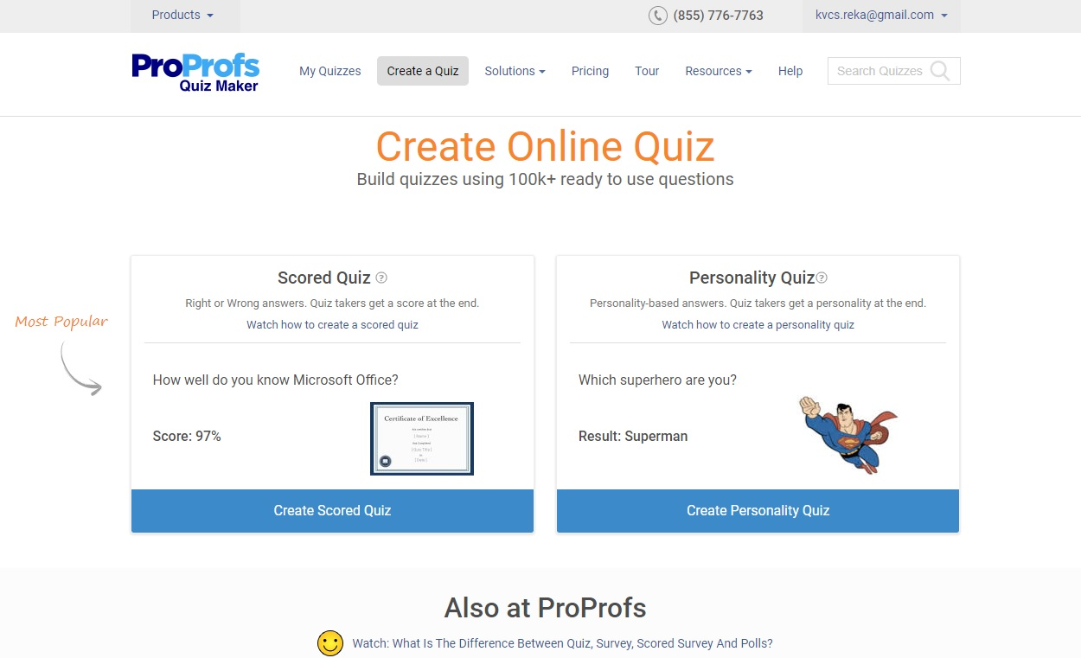

Slide 7
Applikációk 3. Kiterjesztett- és virtuális valóság (AR és VR)
Név | Web | Okostelefon | Mire jó? | Hátrány
FOV |  |  |  | VR szemüveg kell hozzá
Cardboard app |  |  |  | VR szemüveg kell hozzá
P360 |  |  |  | VR szemüveg kell hozzá
Expeditions |  |  |  | VR szemüveg kell hozzá

Slide 8
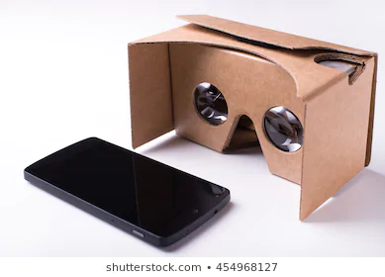
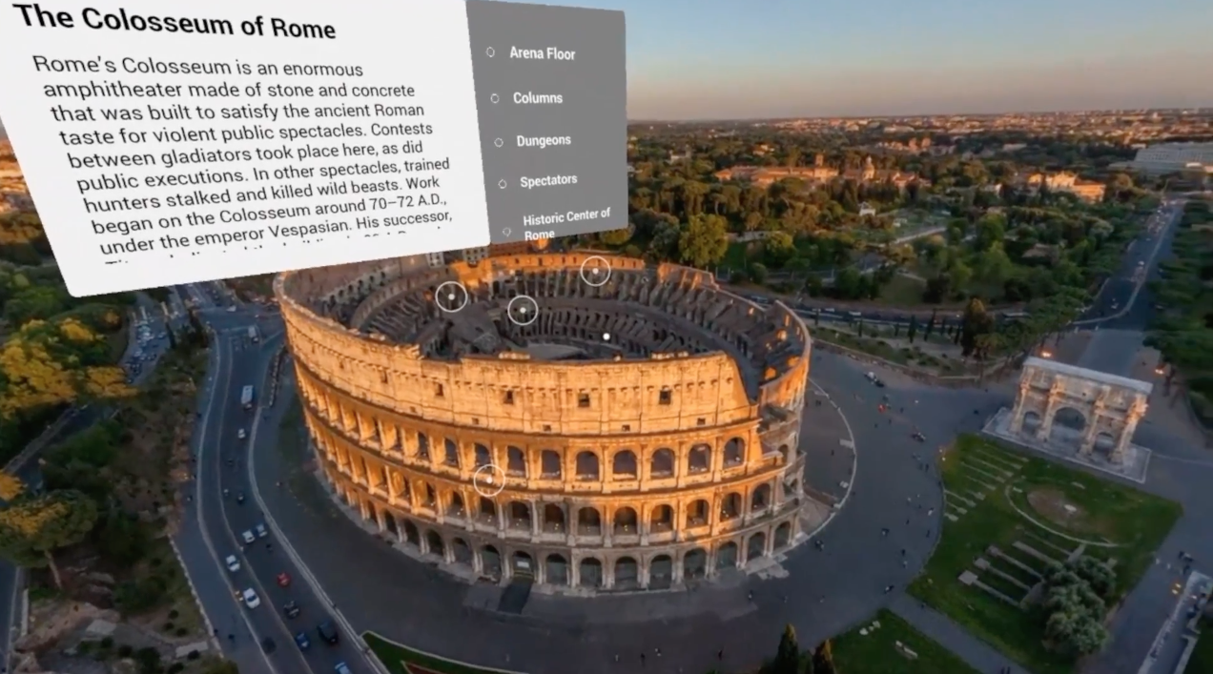

Slide 9
